Slide 1
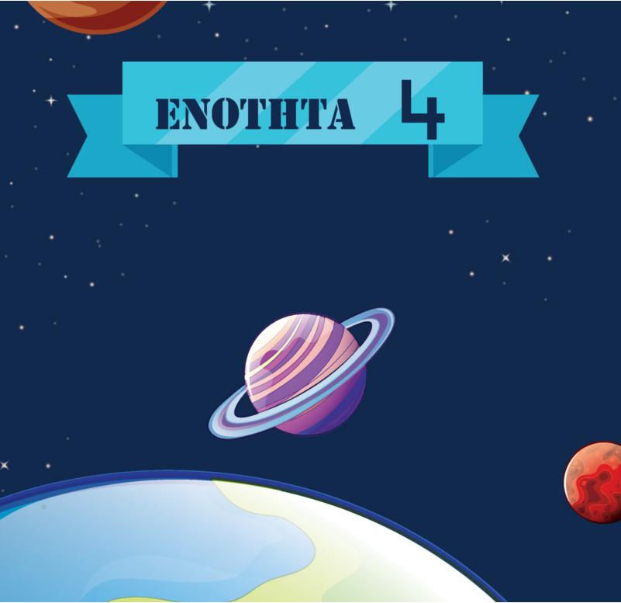
ΜΑΘΗΜΑΤΙΚΑ Στ΄ ΜΕΡΟΣ 2ο

Slide 2
Είδη γωνιών
Μάθαμε τα είδη γωνιών. Ποια είναι τα χαρακτηριστικά τους;
α) Οξεία (είναι μικρότερη από 90°)
β) Ορθή (είναι ίση με 90°)
γ) Αμβλεία (είναι μεγαλύτερη από 90° και μικρότερη από 180°)
δ) Ευθεία γωνία (ίση με 180°)
Οξεία Ορθή Αμβλεία ευθεία
90°

Slide 3
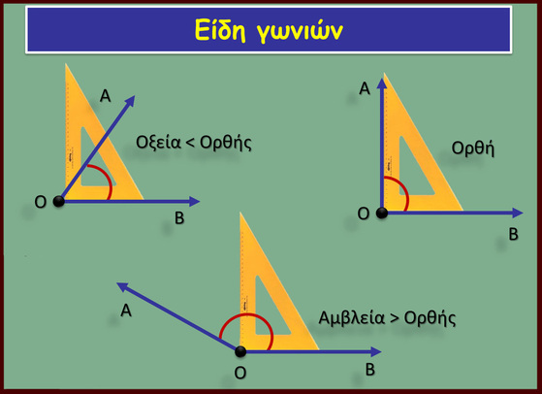
Τα είδη των γωνιών καθορίζονται
από την ορθή γωνία

Slide 4
Είδη τριγώνων
Ανάλογα με τις γωνίες τους τα τρίγωνα χωρίζονται σε:
α) Οξυγώνια: Όλες οι γωνίες τους είναι οξείες.
β) Ορθογώνια: Έχουν μια ορθή γωνία.
γ) Αμβλυγώνια: Έχουν μια αμβλεία γωνία.

Slide 5
Είδη τριγώνων
Ανάλογα με τις πλευρές τους τα τρίγωνα χωρίζονται σε:
α) Ισόπλευρα: Έχουν όλες τις πλευρές τους ίσες.
β) Ισοσκελή: Έχουν μόνο δύο πλευρές τους ίσες.
γ) Σκαληνά: Όλες οι πλευρές τους είναι άνισες.
4 cm
4 cm
4 cm
5 cm
5 cm
3 cm
3 cm
5 cm
6 cm

Slide 6
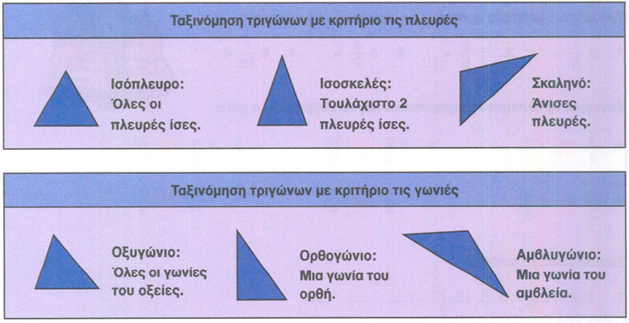
Ανακεφαλαίωση
Ονομάστε τα τρίγωνα με βάση τις πλευρές
4cm
4cm
4cm
4cm
4cm
2cm
5cm
4cm
2cm
40°
120°
60°
40°
70°
50°
20°
90°
50°

Slide 7
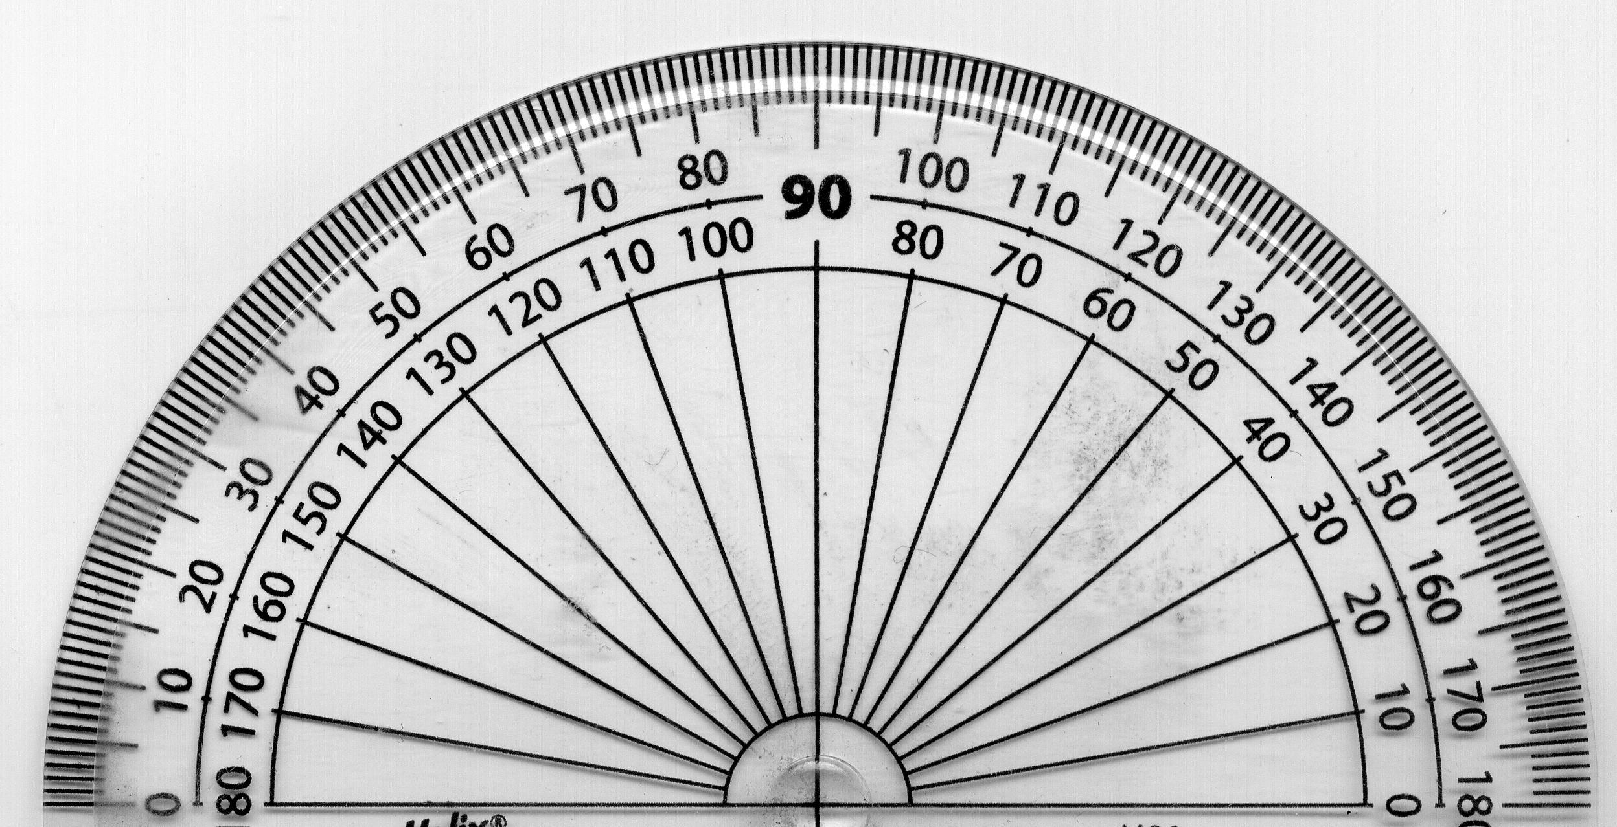
Τι είναι διχοτόμος τριγώνου;
Διχοτόμος είναι το ευθύγραμμο τμήμα που μοιράζει μια γωνία ακριβώς στη μέση.
A
35⁰
35⁰
Πώς δείχνουν τη διχοτόμο οι μαθηματικοί;
διχοτόμος
Γ
Β
Δ

Slide 8
Ποιο γεωμετρικό όργανο θα μας βοηθήσει να βρούμε τη διχοτόμο της γωνίας ΓΒΑ ενός τριγώνου;
Α
Γ
Β
Πώς θα ζωγραφίσουμε τη διχοτόμο;
Μετρούμε τη γωνία και βρίσκουμε το μισό της

Slide 9
Ποιος μπορεί να μας εξηγήσει πώς θα φτιάξουμε τη διχοτόμο
της γωνίας α;
Α
30°
30°
διχοτόμος
Γ
Β

Slide 10
Ποιος μπορεί να μου περιγράψει πώς θα φέρει τη διχοτόμο
της γωνίας α;
Α
40°
40°
διχοτόμος
Γ
Β

Slide 11
Ποιος μπορεί να μου περιγράψει πώς θα φέρει τη διχοτόμο της γωνίας α;
Α
45°
45°
διχοτόμος
Γ
Β

Slide 12
Διάμεσος
Ο Νίκος με το πατίνι του θα ξεκινήσει από την κορυφή Α του τριγώνου για να πάει ακριβώς στη μέση της βάσης ΒΓ του τριγώνου.
Σε ποιο σημείο θα πάει;
Α
διάμεσος
Β
Γ
Δ

Slide 13
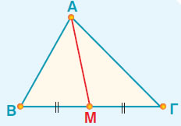
Πώς φτιάχνουμε τη διάμεσο σε ένα τρίγωνο;
Διάμεσος είναι το ευθύγραμμο τμήμα που ξεκινά από μια κορυφή του τριγώνου και χωρίζει την απέναντι πλευρά ακριβώς στη μέση.
διάμεσος
3cm
3cm

Slide 14
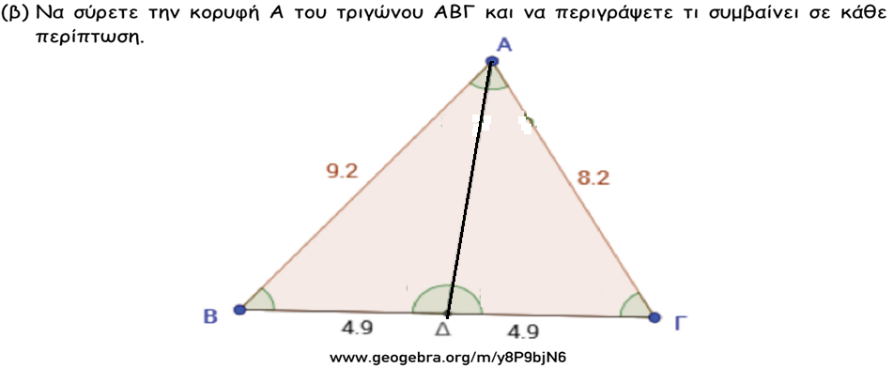
σελ. 28
Διάμεσος
διάμεσος
5cm
5cm
www.geogebra.org/m/y8P9bjN6
Παρατηρήστε:
Τι κάνει η ευθεία ΑΔ στην πλευρά ΒΓ του τριγώνου;
Παρατήρηση:
Η ΑΔ χωρίζει την πλευρά ΒΓ στη μέση

Slide 15
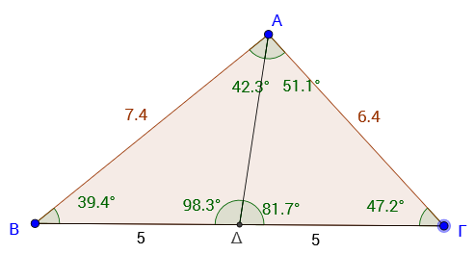
Διάμεσος
σελ. 28
διάμεσος
Παρατηρήστε:
Τι κάνει η ευθεία ΑΔ στην πλευρά ΒΓ του τριγώνου;
Παρατήρηση:
Η ΑΔ χωρίζει την πλευρά ΒΓ στη μέση

Slide 16
Διάμεσος
Α
σελ. 28
διάμεσος
Γ
Β
Δ
6cm
6cm
Παρατηρήστε:
Τι κάνει η ευθεία ΑΔ στην πλευρά ΒΓ του τριγώνου;
Παρατήρηση:
Η ΑΔ χωρίζει την πλευρά ΒΓ στη μέση

Slide 17
Τι είναι διάμεσος τριγώνου;
Διάμεσος είναι το ευθύγραμμο τμήμα που ξεκινά από μια κορυφή του τριγώνου και χωρίζει την απέναντι πλευρά ακριβώς στη μέση.
Πώς δείχνουν τη διάμεσο οι μαθηματικοί;

Slide 18
Ποιο γεωμετρικό όργανο θα μας βοηθήσει να βρούμε τη διάμεσο της γωνίας α τριγώνου;
Α
διάμεσος
Β
4cm
4cm
Γ
Ποιος θα μας εξηγήσει πώς θα ζωγραφίσει
τη διάμεσο;

Slide 19
Ποιος μπορεί να μας εξηγήσει πώς θα φέρει τη διάμεσο
της πλευράς ΒΓ;
Α
διάμεσος
7cm
7cm
Γ
Β

Slide 20
Ποιος μπορεί να μας εξηγήσει πώς θα φέρει τη διάμεσο
της πλευράς ΒΓ;
Α
διάμεσος
6cm
6cm
Γ
Β

Slide 21
Σε ποια από τα πιο κάτω τρίγωνα είναι σωστά ζωγραφισμένη η διάμεσος από την κορυφή Α;
Διάμεσος
Διόρθωσε
Δ
Διόρθωσε
Α
0
1
Α
2
3
4
Γ
5
Β
0
1
2
3
4
5
6
Η

Slide 22
Σε ποια από τα πιο κάτω τρίγωνα είναι σωστά ζωγραφισμένο το ύψος;
Διάμεσος από την κορυφή Γ
Δ
4
5
0
0
1
2
3
6
7
8
Β
Α
1
2
3
4
Η
Γ
Γ

Slide 23
Διάμεσος
Ο Νίκος με το πατίνι του ξεκίνησε από την κορυφή Α του τριγώνου και ακολούθησε τη διάμεσο. Ποια από τις πιο κάτω γραμμές ακολούθησε;
Α
διάμεσος
Β
Γ
Δ
Ε
Ζ
Η
Θ

Slide 24
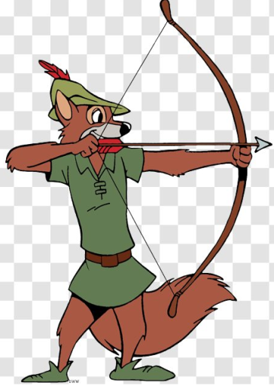
Διάμεσος
Γ
Ο τοξοβόλος έριξε το τόξο του από την κορυφή Α του τριγώνου και ακολούθησε τη διάμεσο. Ποια από τις πιο κάτω γραμμές ακολούθησε;
Δ
Ε
Ζ
Η
Α
θ
Β

Slide 25
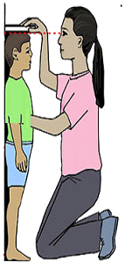
Πάμε να δούμε τι είναι ύψος τριγώνου
Ύψος τριγώνου
Ύψος είναι το ευθύγραμμο τμήμα που ξεκινά από μια κορυφή του τριγώνου και τέμνει την απέναντι πλευρά κάθετα.
Η απέναντι πλευρά ονομάζεται βάση.
ύψος

Slide 26
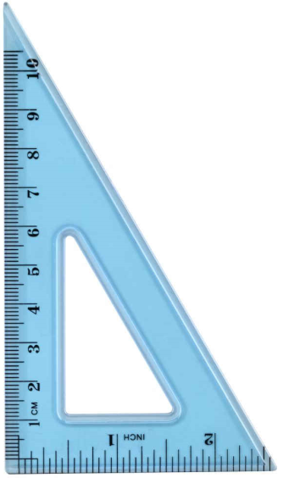
Ύψος τριγώνου
Ο Γιάννης άφησε την μπάλα να πέσει από την κορυφή Α του τριγώνου και ακολούθησε κάθετη πορεία προς τα κάτω. Ποια από τις πιο κάτω γραμμές ακολούθησε;
Α
Β
Γ
Ε
Ζ
Η
Θ
Η
Θ

Slide 27
Α
σελ. 28
ύψος
Β
Δ
Γ
www.geogebra.org/m/xggySEnM
Παρατηρήστε:
Τι κάνει η ευθεία ΑΔ στην πλευρά ΒΓ του τριγώνου;
Παρατήρηση:
Η ΑΔ ενώνεται κάθετα με την πλευρά ΒΓ

Slide 28
Α
σελ. 28
ύψος
Β
Γ
5 cm
Δ
6 cm
Παρατηρήστε:
Τι κάνει η ευθεία ΑΔ στην πλευρά ΒΓ του τριγώνου;
Παρατήρηση:
Η ΑΔ ενώνεται κάθετα με την πλευρά ΒΓ

Slide 29
σελ. 28
Α
ύψος
Β
4 cm
Δ
Γ
8 cm
Παρατηρήστε:
Τι κάνει η ευθεία ΑΔ στην πλευρά ΒΓ του τριγώνου;
Παρατήρηση:
Η ΑΔ ενώνεται κάθετα με την πλευρά ΒΓ

Slide 30
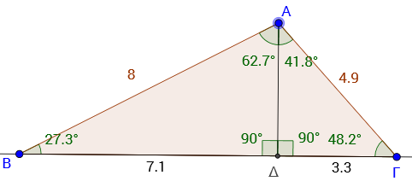
Τι παρατηρείτε;
Α
ύψος
ύψος
Β
Δ
Γ
3 cm
4 cm
Η ευθεία ΑΔ τέμνει κάθετα στην πλευρά ΒΓ.
Είναι το ύψος της.

Slide 31
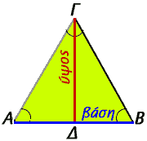
Τι είναι ύψος τριγώνου;
Ύψος είναι το ευθύγραμμο τμήμα που ξεκινά από μια κορυφή του τριγώνου και τέμνει την απέναντι πλευρά κάθετα.
Η απέναντι πλευρά ονομάζεται βάση.
Πώς δείχνουν το ύψος οι μαθηματικοί;

Slide 32
Ποιο γεωμετρικό όργανο θα μας βοηθήσει να βρούμε το ύψος του τριγώνου στην πλευρά ΒΓ;
Κορυφή
Α
ύψος
Β
Γ
Δ
βάση
Ποιος θα μας εξηγήσει
πώς θα ζωγραφίσει το ύψος;

Slide 33
Ποιος μπορεί να μας εξηγήσει πώς θα φέρει το ύψος πάνω στην πλευρά ΒΓ;
Κορυφή
Α
ύψος
Β
Γ
Δ
βάση

Slide 34
Ποιος μπορεί να μας εξηγήσει πώς θα φέρει το ύψος πάνω στην πλευρά ΒΓ;
Α
ύψος
Γ
Β

Slide 35
Πώς φτιάχνουμε το ύψος σε ένα τρίγωνο;
Στη διερεύνηση θα μελετήσουμε πώς φέρνουμε το ύψος στα διάφορα είδη τριγώνων

Slide 36
Πάμε να διερευνήσουμε πώς
αλλάζει το ύψος
ανάλογα με το είδος του τριγώνου.
Α
Δ
Η
Ζ
Ε
Θ
Β
Γ
Κ
0
1
2
3
4
5
6
7
8
0
1
2
3
4
5
6
0
1
2
3
4
5
6
7
8
οξυγώνιο
ορθογώνιο
αμβλυγώνιο

Slide 37
Ποιος μπορεί να μας εξηγήσει πώς θα φέρει το ύψος πάνω στην πλευρά ΒΓ;
Α
ύψος
Β
Γ

Slide 38
Ποιος μπορεί να μας εξηγήσει πώς θα φέρει το ύψος πάνω στην πλευρά ΒΓ;
Α
ύψος
Β
Γ

Slide 39
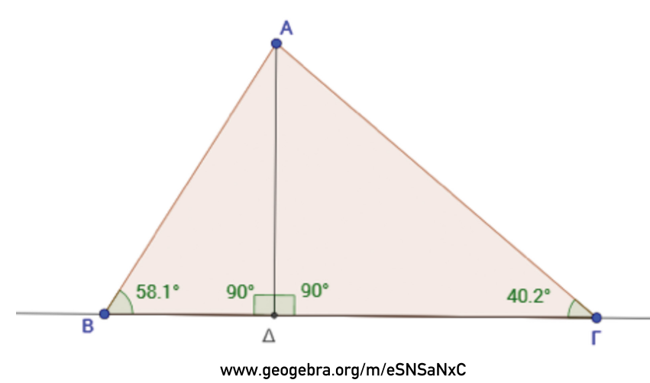
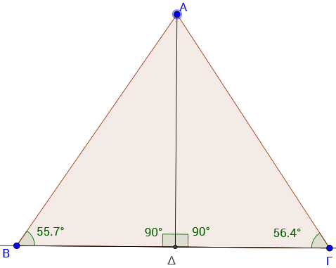
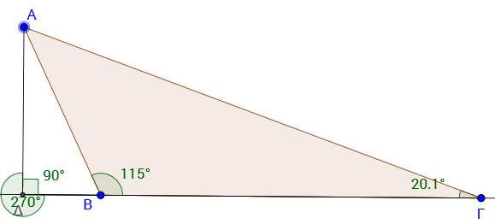
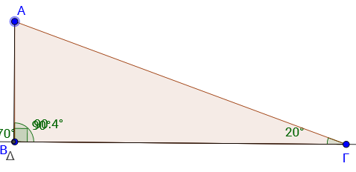
σελ. 29
www.geogebra.org/m/eSNSaNxC

Slide 40
Ποιος μπορεί να μας εξηγήσει πώς θα
ζωγραφίσει το ύψος που ξεκινά από τις κορυφές Α, Β και Γ στα πιο κάτω τρίγωνα;
ύψος
Α
Β
Γ
0
1
2
3
4
5
6
7
8
9
10
11
12
0
1
2
3
4
5
6
7
8
9
10
0
1
2
3
4
5
6
7

Slide 41
Σε ποια από τα πιο κάτω τρίγωνα είναι σωστά ζωγραφισμένο το ύψος;
ύψος
Διόρθωσε
Δ
Θ
Α
Η
Κ
Β
Γ
Ε
Ζ
0
1
2
3
4
5
6
7
8
9
10
11
12
0
1
2
3
4
5
6
7
8
9
10
0
1
2
3
4
5
6
7

Slide 42
Σε ποια από τα πιο κάτω τρίγωνα είναι σωστά ζωγραφισμένο το ύψος;
ύψος
Διόρθωσε
Δ
0
Α
1
Θ
2
3
4
Γ
5
Β
0
1
2
3
4
5
6
7
Η

Slide 43
Σε ποια από τα πιο κάτω τρίγωνα είναι σωστά ζωγραφισμένο το ύψος;
Ύψος από την κορυφή Γ
Διόρθωσε
Δ
Διόρθωσε
4
5
0
0
1
2
3
6
7
8
Β
Α
1
2
Η
3
4
5
Γ
Γ

Slide 44
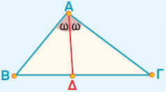
Ανακεφαλαίωση
Κάθε τρίγωνο έχει τα εξής τρία χαρακτηριστικά:
διχοτόμος
διάμεσος
διχοτόμος
διάμεσος
ύψος
Μοιράζει τη γωνία στη μέση.
Μοιράζει την πλευρά στη μέση.
Ενώνει μια κορυφή του τριγώνου με τη βάση, κάθετα.

Slide 45
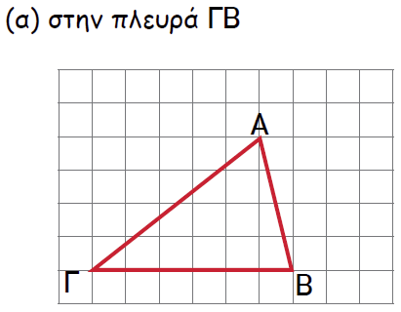
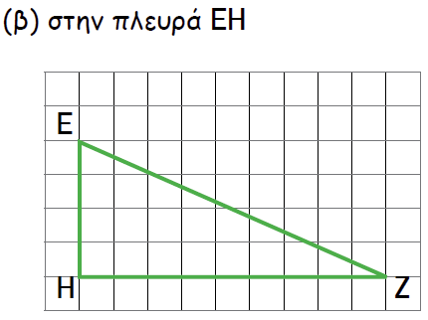
Διάμεσος
σελ. 34
1
2
3
4
1
2
3
4
5
6
Βρίσκω τη μέση
του ΓΒ
Βρίσκω τη μέση
του ΓΒ

Slide 46
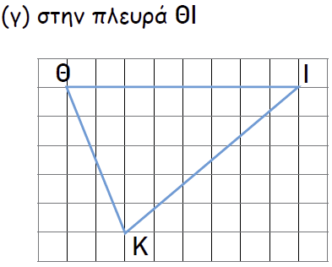
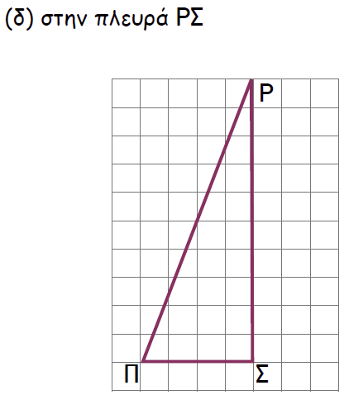
σελ. 34
Διάμεσος
1
2
3
4
5
6
7
8
1
2
3
4
5
6
7
8
9
10

Slide 47
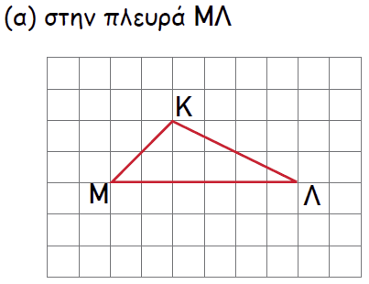
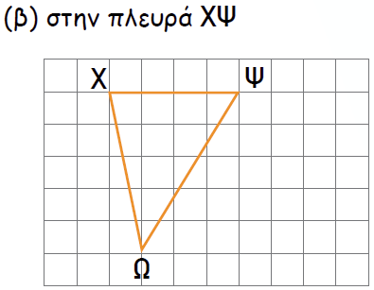
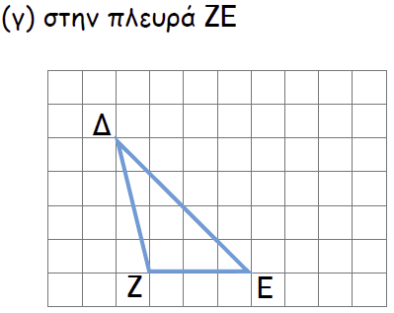
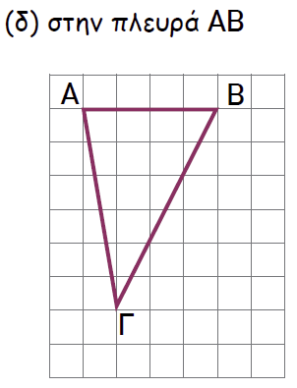
σελ. 35

Slide 48
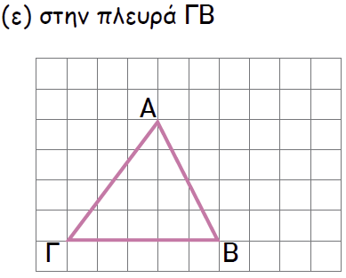
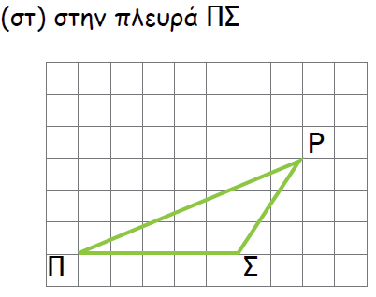
σελ. 35

Slide 49
Διχοτόμος
σελ. 35
48°
ΑΒΗ=
120÷2=60°
ΔΕΖ=
48.2=96°

Slide 50
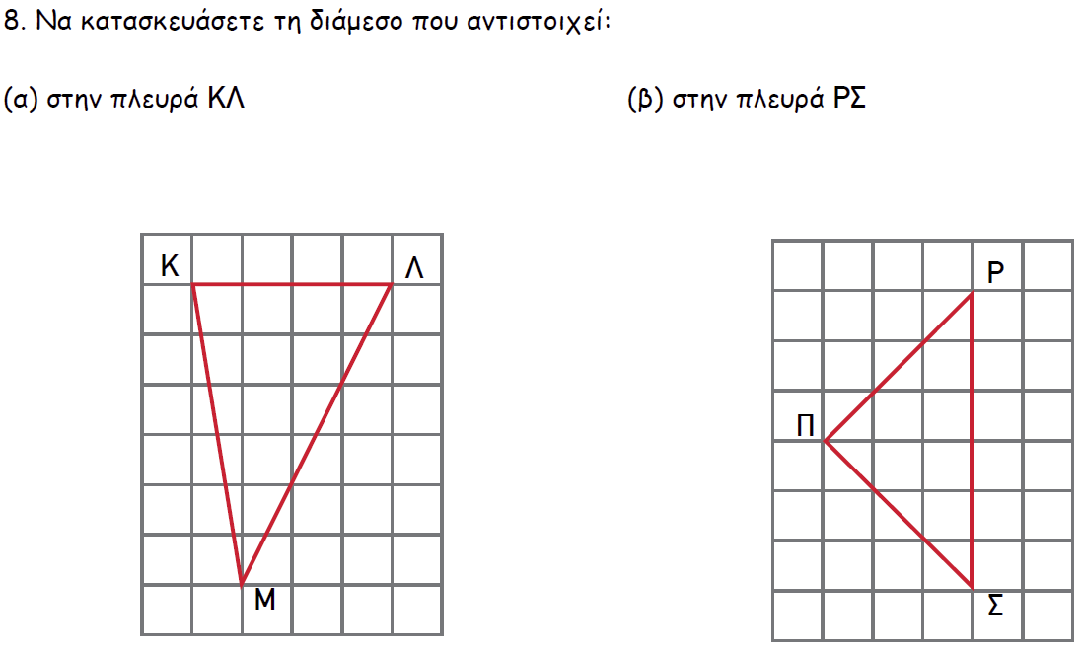
σελ. 40
1
2
3
4
1
2
3
4
5
6

Slide 51
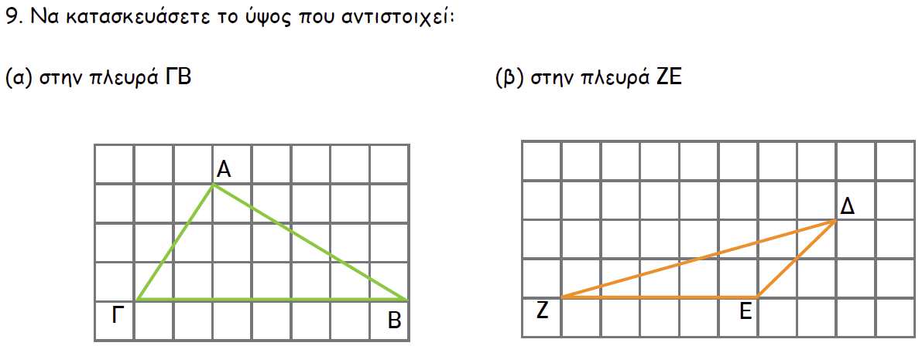
σελ. 40

Slide 52
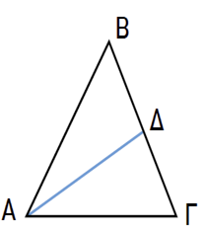
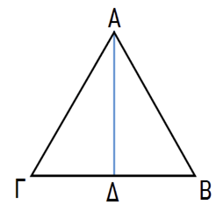
Διχοτόμος
σελ. 40
25°
;°
54÷2=
27⁰
;°
25Χ2=
50⁰
54°

